Slide 1


第一章 原始社会
（约200万年前～前21世纪）
第二节
原始社会的发展
主讲人：王双怀

Slide 2


教学目标
重点难点
参考文献
一、父系氏族公社的文化遗存
二、父系氏族公社的社会组织
三、父系氏族公社的经济状况
四、父系氏族公社的文化艺术
五、家庭、私有制和部落战争
六、传说中的部落和部落联盟
练习与思考

Slide 3
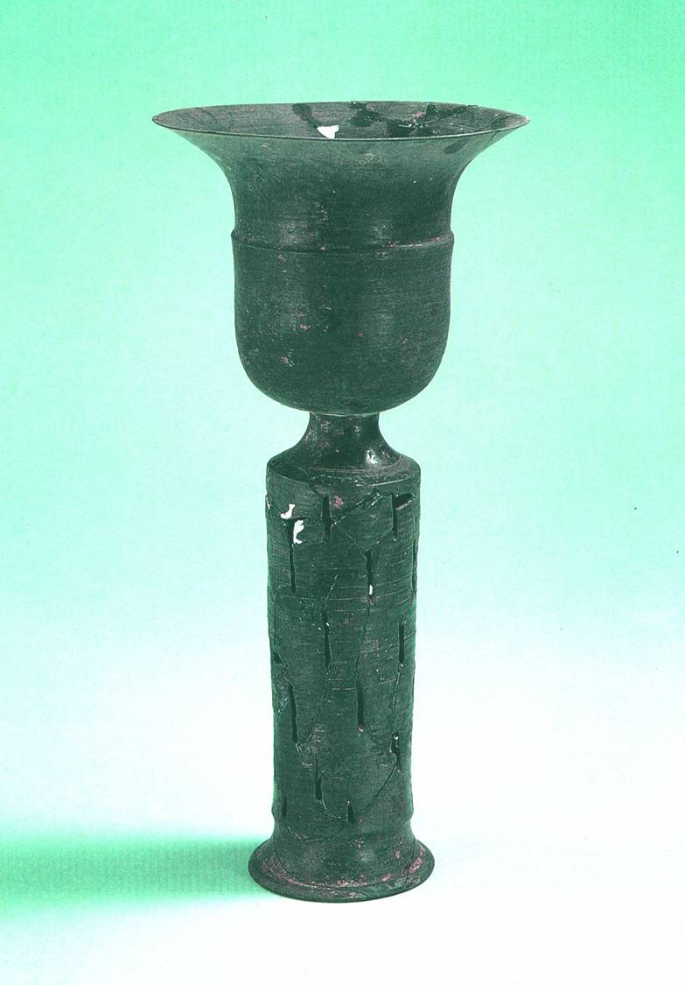
一、父系氏族公社的文化遗存
1. 龙山文化
龙山文化遗址遍布于山东、河南、陕西、山西南部、江苏和安徽北部、河北、辽宁各地，比仰韶文化分布得更为广阔，年代距今约5000～4000年。
龙山文化蛋壳黑陶高柄杯

Slide 4
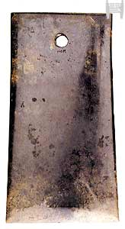
2. 大汶口文化
距今4000 ～6000年，因首次发现于山东泰安大汶口而得名。迄今已发现遗址百余处。其中心在鲁中南及东南丘陵地区和江苏淮河一带，波及胶东半岛、皖北及河南中部。据研究，这一文化曾受到青莲岗文化影响。
大汶口文化玉铲

Slide 5
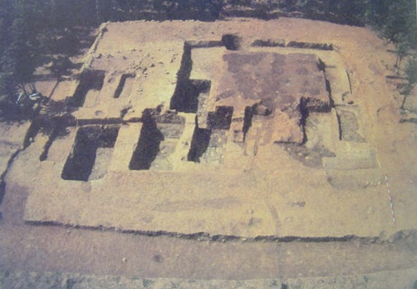
3. 良渚文化
分布在长江下游，以太湖流域为中心，包括上海、宁绍平原、皖南等地区，年代距今约5000～3700年。
浙江瑶山良渚文化祭坛

Slide 6
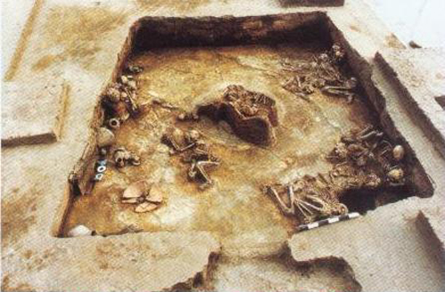
4. 齐家文化
由马家窑文化发展而来，该文化因1924年最早发现于甘肃省广河县齐家坪而得名，其年代距今约4100～3600年。
青海民和喇家齐家文化4号房内灾难场景

Slide 7
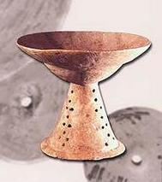
5. 屈家岭文化
在秦岭以南的江汉地区，有既受仰韶文化影响，又承袭大溪文化主要因素的屈家岭文化。在此基础上又发展为青龙泉三期文化，其年代距今约4400年，较屈家岭文化晚期迟了数百年。
屈家岭遗址出土文物

Slide 8
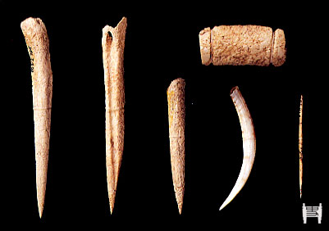
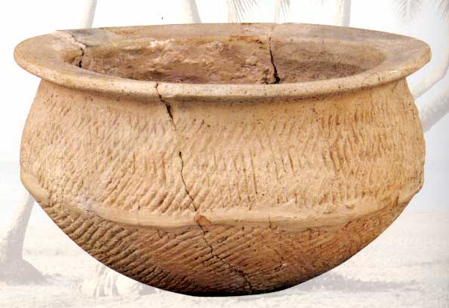
6. 其它文化
此外，华南地区石峡文化(1973年首见于广东曲江县石峡)、西谯山文化(首见于广东南海市西谯山)、昙石山文化(首见于福建省闽侯县昙石山)、圆山文化(首见于台北市圆山贝丘遗址)等包括台湾地区在内的东南沿海及附近海岛的新石器文化，地方特色明显，其时代跨度较大，距今5000～3000年，有的延续时间更长。分布在北方广大地区的细石器文化仍在继续发展之中。
骨锥 骨针 骨网坠
（西藏昌都县出土）
陶釜
（福建闽侯昙石山出土）

Slide 9
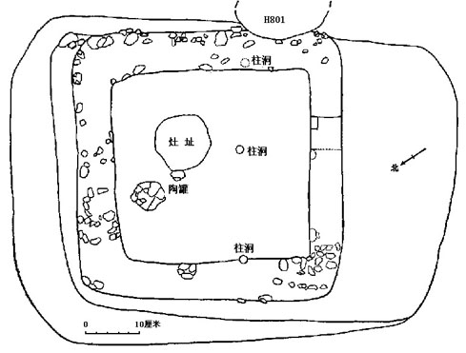
二、父系氏族公社的社会组织
随着生产力的发展，男子经济和社会地位提高，必然要求推翻母系继承关系。而按父系确立财产、子女等继承关系。进而在亲子需要上要求建立牢固的夫妻关系，冲破了对偶婚家庭的居妇家制，婚姻形态上产生了一夫一妻制。恩格斯说：“母权制的被推翻，乃是女性具有世界历史意义上的失败。”但不是以暴力的形式改变的。
柱洞
灶址
柱洞
陶罐
柱洞
日照东海峪台基房址图

Slide 10
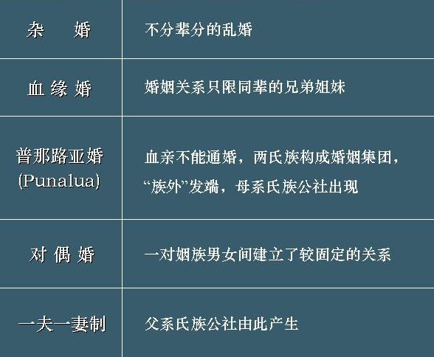
婚姻形态的演变历程

Slide 11
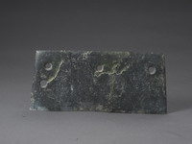
三、父系氏族公社的经济状况
锄耕农业的进一步发展，以轮制陶器为代表的手工业生产技术的提高，手工业和农业的分离，交换关系的扩大，这些都成为促使父权家长制家庭不断加强和原始社会逐步趋于解体的因素。
采集狩猎区
居住区
农业区
四孔玉刀
（山东临朐出土）
聚落居民活动区示意图

Slide 12
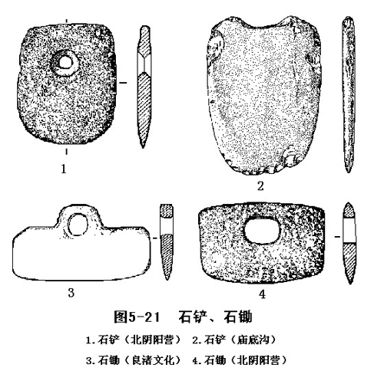
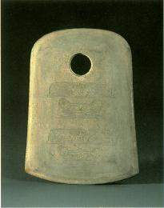
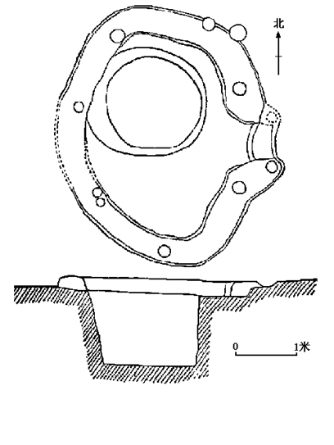
1. 原始农业的进步
锄耕农业
粮窖
仓房
粮窖
神像纹石斧(良渚出土)
大汶口文化晚期粮窖图

Slide 13
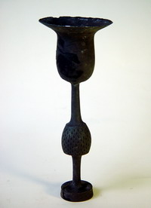
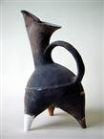
2. 手工业
制陶业：黑陶、蛋壳陶等
灰陶鬶
（山东日照出土）
蛋壳黑陶高柄杯
（山东日照出土）

Slide 14
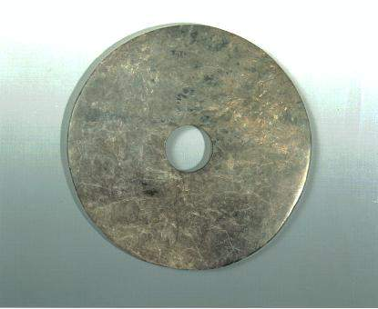
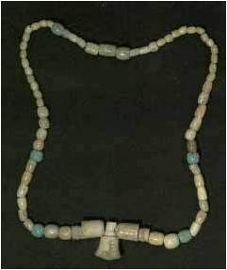
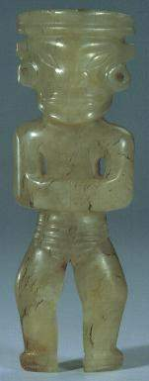
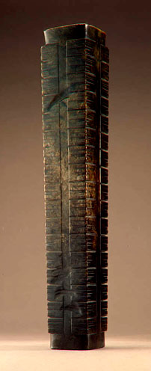
制玉业
良渚鸟纹璧
良渚玉项饰
龙山玉人
良渚玉琮

Slide 15
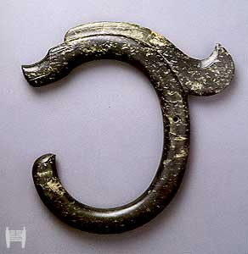
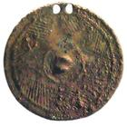
内蒙古自治区翁牛特旗
三星他拉出土玉龙
铜器
龙山文化遗址出土铜镜

Slide 16
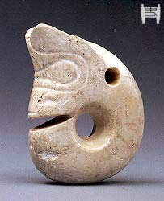
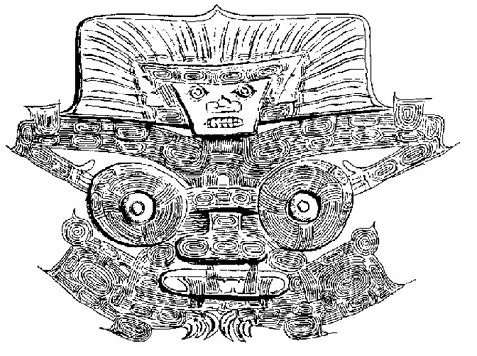
四、父系氏族公社的文化生活
红山玉猪龙
良渚玉琮墨线图

Slide 17
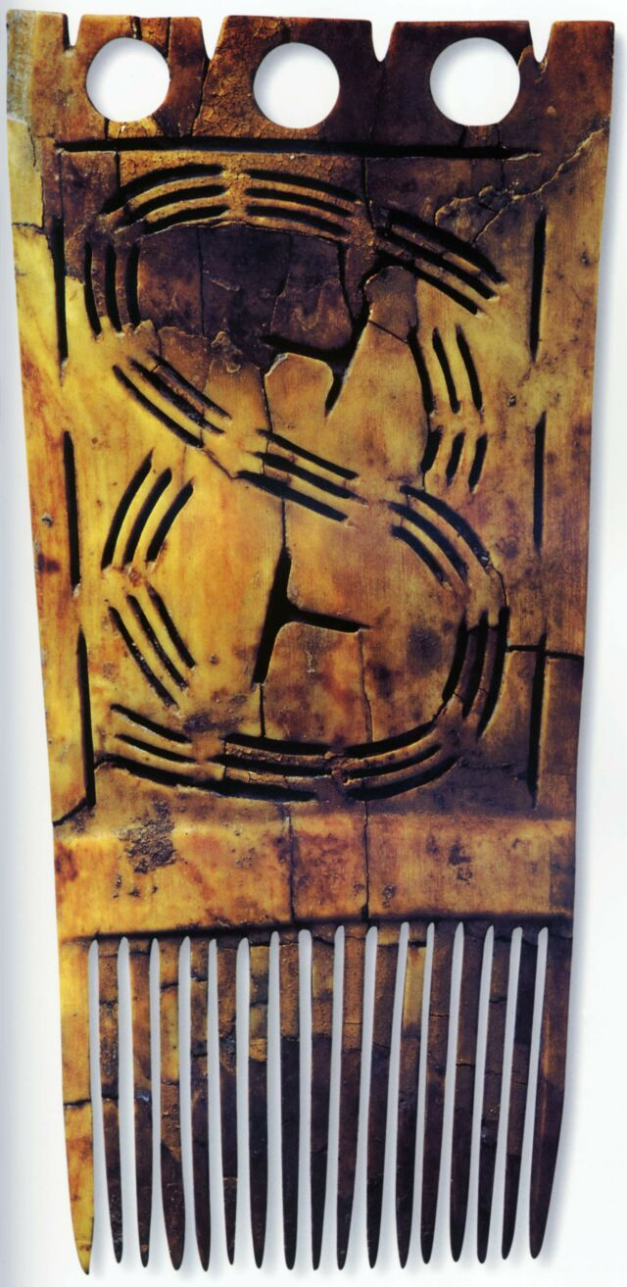
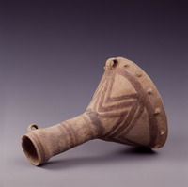
象牙梳
（中国历史博物馆藏）
彩陶鼓
（甘肃永登出土）

Slide 18
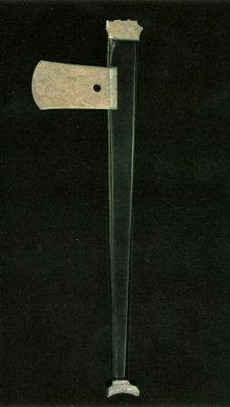
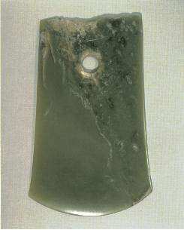
五、家庭、私有制和部落战争
权杖(良渚出土)
玉钺(良渚出土)

Slide 19
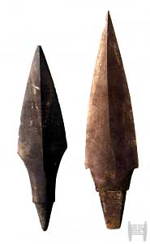
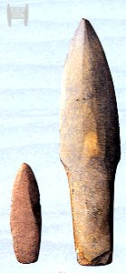
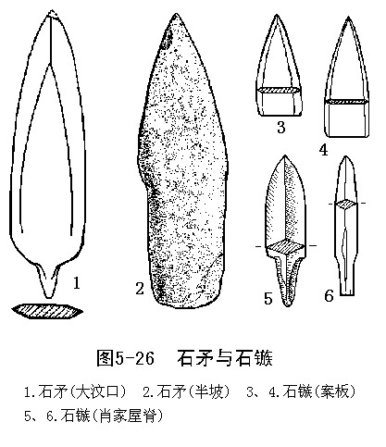
石簇
（浙江吴兴出土）
石矛
（广东博罗出土）

Slide 20
甘肃永靖新石器晚期男女合葬墓
仰韶文化遗址同性别合葬墓

Slide 21
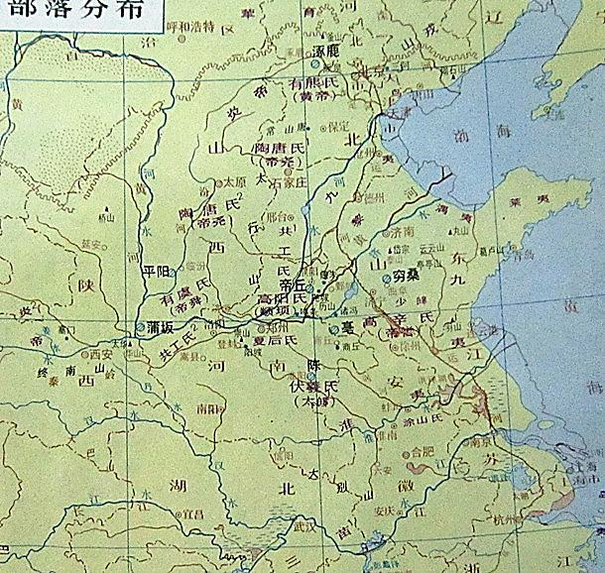
六、传说中的部落和部落联盟
有熊氏
（黄帝）
炎 帝
陶 唐 氏¹
（帝尧）
陶 唐 氏²
（帝尧）
共
工
氏¹
有 虞 氏
（帝舜）
高阳氏
（颛顼）
高 辛 氏
（帝喾）
共工氏²
夏后氏
伏羲氏
（太皞）
涂山氏
采自郭沫若主编《中国史稿地图集》上册，中国地图出版社，1996

Slide 22
1. 原始社会瓦解的原因
剩余产品。
商品交换。
战俘变为奴隶；氏族成员也沦为奴隶。
阶级国家形成，原始社会瓦解。

Slide 23
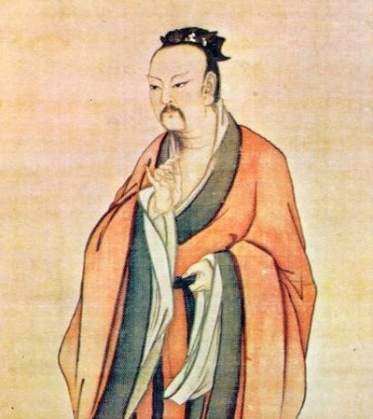
2. 禅让制
部落和部落联盟中选举贤能有德者，并经四岳十二牧会议同意，即可出任首领，此即禅让制。传说中的尧、舜、禹都是通过禅让制而治理天下的著名部落联盟首领。
尧

Slide 24
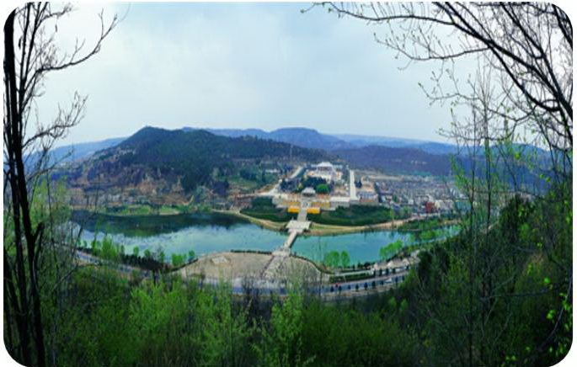
黄帝陵全景

Slide 25
【课后作业】
1.我国有哪些父系氏族公社的文化遗存？
2.父系氏族公社与母系氏族公社有何异同？
3.我国的原始社会是怎样解体的？
4.为什么说黄帝是中华民族的共同祖先？

Slide 26
炎帝和黄帝
炎帝又称神农氏，居于姜水流域，以姜为姓，相传是农业生产和医药的发明者，以木制耒耜，教民耕种，又尝百草，教人治病。
黄帝又称轩辕氏、有熊氏，居于姬水流域，以姬为姓。其妻子和臣属发明养蚕、舟车、文字、音律、医学、算数等。
相传中国文明起于炎帝和黄帝时代，中华民族奉炎、黄为祖先。炎黄二帝后数百年即为禅让时代。然禹在位时，天下部落领袖都“朝禹”，可见禹之地位已与帝王无异，其国号为夏，后人有“夏禹”之称。

Slide 27
【教学目标】
掌握龙山文化、大汶口文化等名词概念；弄清父系氏族公社的社会结构、经济生活及其与母系氏族公社的异同；弄清原始社会解体的原因。
【重点难点】
本节课教学的重点是龙山文化的特点；父系氏族公社母系族公社的异同。难点是由母系氏族公社转化为父系氏族公社的原因是什么；为什么说原始社会不是人类的理想社会。

Slide 28
【参考文献】
1.夏鼐:《中国文明的起源》，文物出版社，1985。
2.苏秉琦:《中国文明起源新探》，三联书店，1999。
3.江林昌:《中国上古文明考论》，上海教育出版社，2005。
4.西安半坡博物馆:《中国原始社会》，文物出版社，1977。
5.王玉哲:《中华远古史》，上海人民出版社，2000。
6.吴汝康、吴新智、张森水:《远古中国人类》，科学出版社，1989。
7.李学勤主编:《中国古代文明与国家形成研究》，云南人民出版社，1997。
8.尹达:《新石器时代》，三联书店，1979。
9.张江凯:《新石器时代考古》，文物出版社，2004。
10.张学海:《龙山文化》，文物出版社，2006。
11.郑杰祥:《新石器文化与夏代文明》，江苏教育出版社，2005。
12.郭沫若主编:《中国史稿》第一册，人民出版社，1976。
13.白寿彝主编:《中国通史》第一册，上海人民出版社，1994。
14.谭其骧主编:《中国历史地图集》第一册，中国地图出版社，1982。

